Slide 1

Итоговый проект
Курс: Machine Learning Junior
Выполнил: Узун демир

Slide 2

Узун демир
20+ опыт работы в качестве главного бухгалтера
3+ опыт работы в качестве бизнес аналитика
5+ статей на habr.com
активный участник соревнований на kaggle.com

Slide 3


Роль кредитного риск-менеджмента
40 млн граждан имеют займы в банках
каждый 4-й более 90 дней не вносит деньги по ссуде
60% - финансовые трудности
30% - мошенничество
10% - другие причины

Slide 4

Задача: обучить модель кредитного риск-менеджмента для банка
инжиниринг признаков
подбор лучшей модели
настройка гиперпараметров
обработка больших массивов данных
визуализация результатов моделирования

Slide 5


Описание данных
заявок 3 млн.
параметры кредита
записей 26 млн.
сроки, суммы, просрочки
целевая – flag
бинаризованные
закодированные
= 0, 1

Slide 6

Затруднения при выполнении:
ресурсы пк
конфликты среды разработки
личные качества

Slide 7
Инструменты:
среда разработки
colab
jupiter lab
библиотеки и фреймворки
Spark
Pandas
Sklearn
Matplotlib
Scipy
Numpy
модели
LogisticRegression
XGBClassifier
Keras
GaussianNB
RandomForest

Slide 8

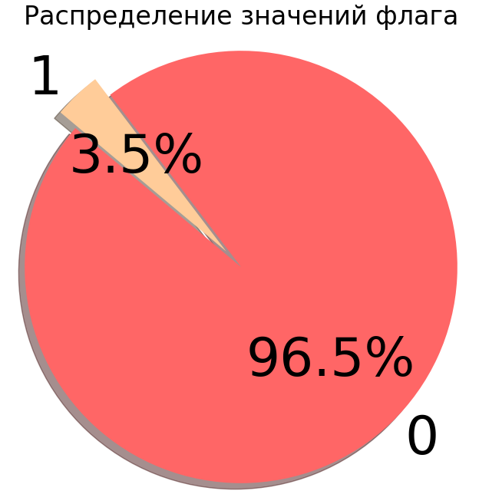
Анализ данных
Особенности:
Данные уже закодированы и бинаризованы. Бинаризация и кодирование уменьшают информативность данных, затрудняя выполнение операций сравнения, ранжирования и арифметических вычислений с признаками.
2. Данные не содержат пропусков и дубликатов

Slide 9
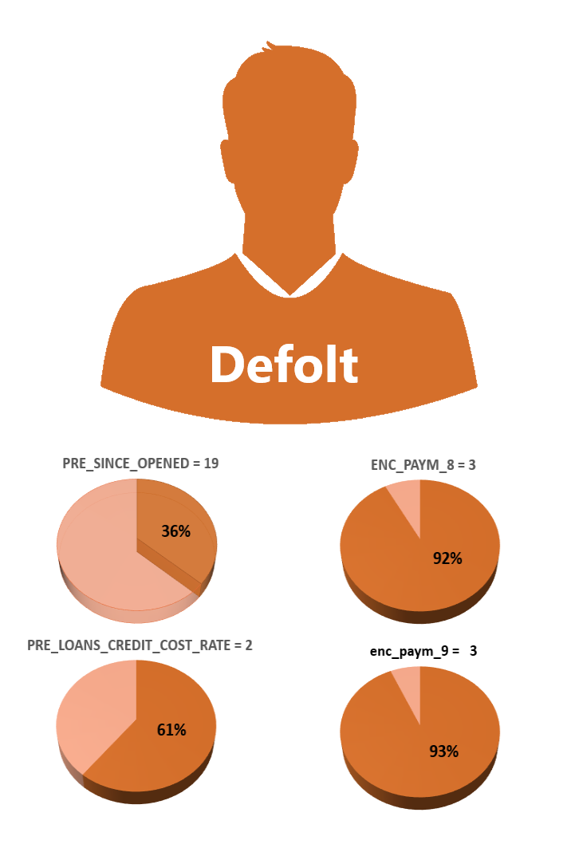
Технические требования
«портрет» должника
количество дней с даты открытия кредита = 19 36%
полная стоимость кредита = 2 61%
статусы ежемесячных платежей за 8 месяцев = 3 92%
статусы ежемесячных платежей за 9 месяцев = 3 93%

Slide 10


Технические требования
Сеть
Спутник
Связь
Решение проблемы нехватки озу
Перевод типа данных с int64 на int8
Уменьшение памяти,
занимаемой датафреймом в 7 раз
ускорение скорости обработки в 3 раза

Slide 11
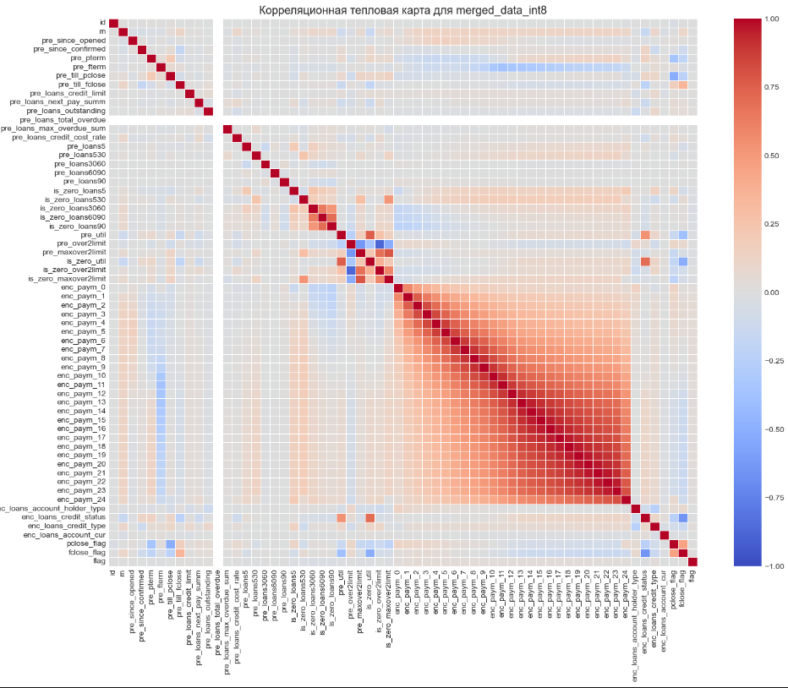
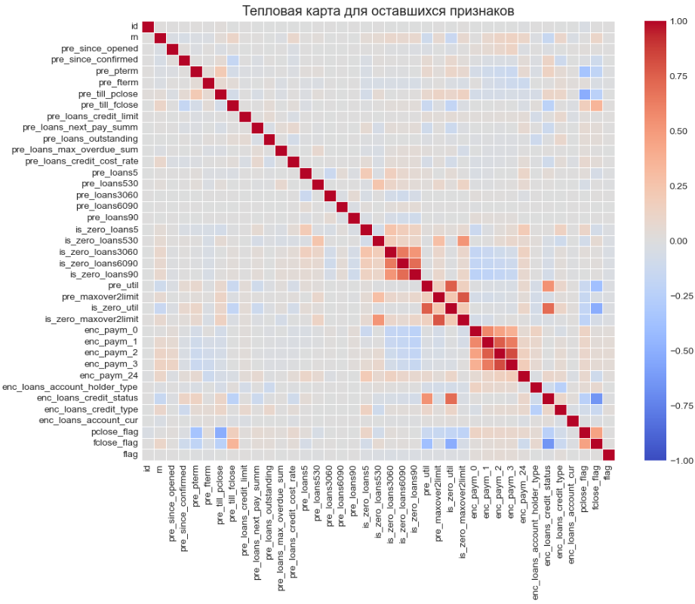
Удаление сильно коррелирующих признаков (>0,85)
После многочисленных экспериментов перед генерацией осталось 40 полезных признаков

Slide 12
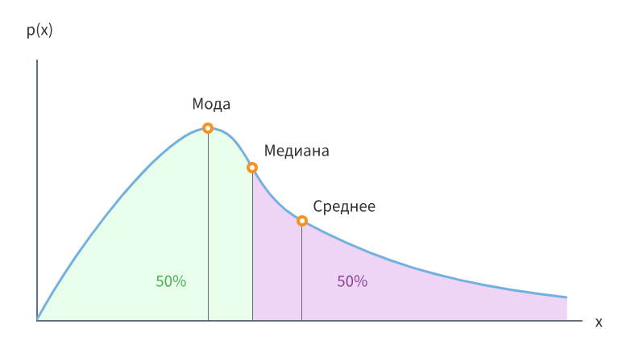
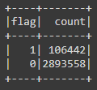
Технические требования
Сеть
Спутник
Связь
Инжениринг признаков
Закодированные
OneHotEncoding
Бинарные, бинаризованные
Mean, Mode, Median
группировка
Sum, Median, Mean

Slide 13
Технические требования
Сеть
Спутник
Связь
Создание новых признаков
Сумма просрочек: Сумма всех видов просрочек.
Среднее значение дней с момента открытия до даты сбора данных: Среднее значение из pre_since_opened и pre_since_confirmed.
Флаги просрочек: Сумма флагов просрочек.
Максимальное и минимальное значение суммы следующего платежа: Из признаков pre_loans_next_pay_summ.
Разница между фактическими и плановыми сроками закрытия кредита: pre_till_fclose - pre_till_pclose.

Slide 14

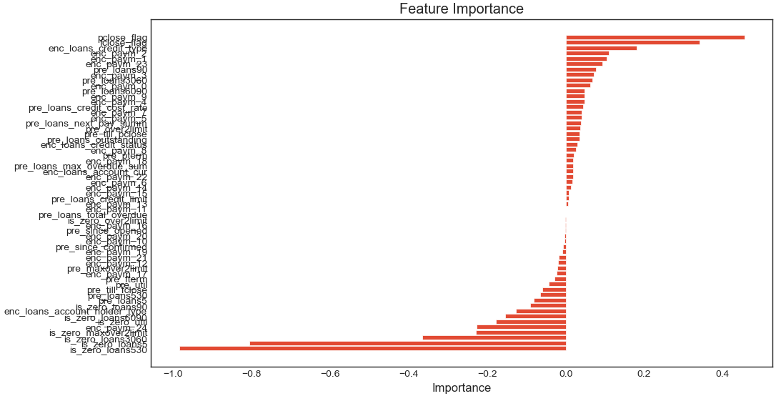
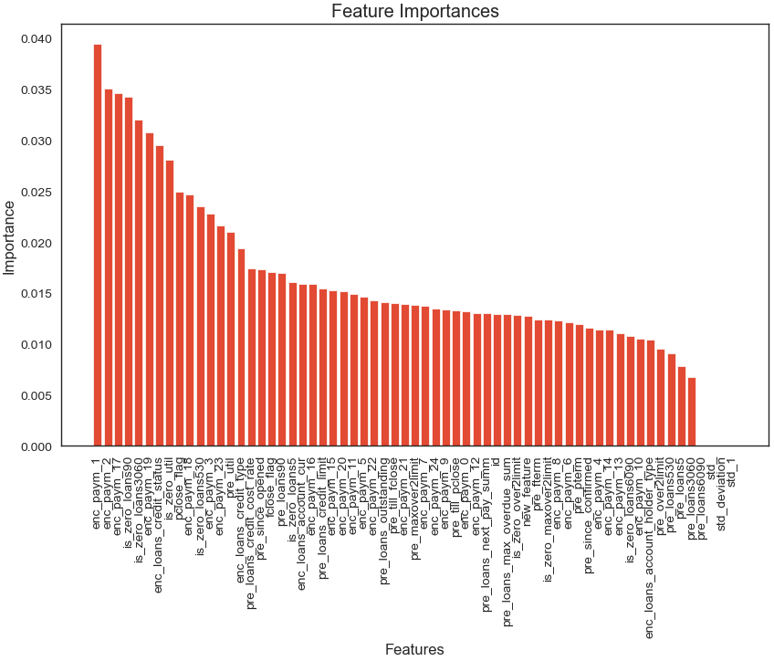
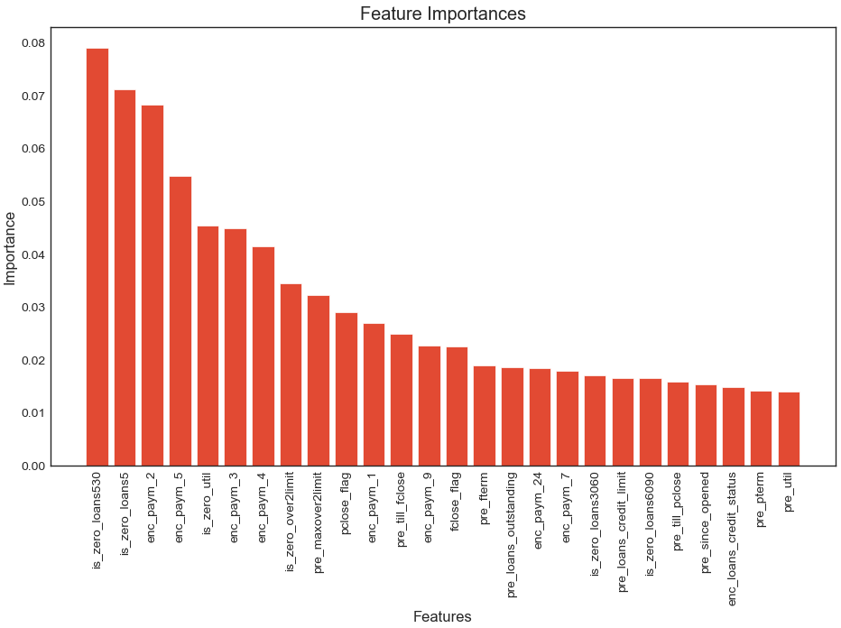
Отбор признаков
Из 272 признаков осталось 127 полезных

Slide 15
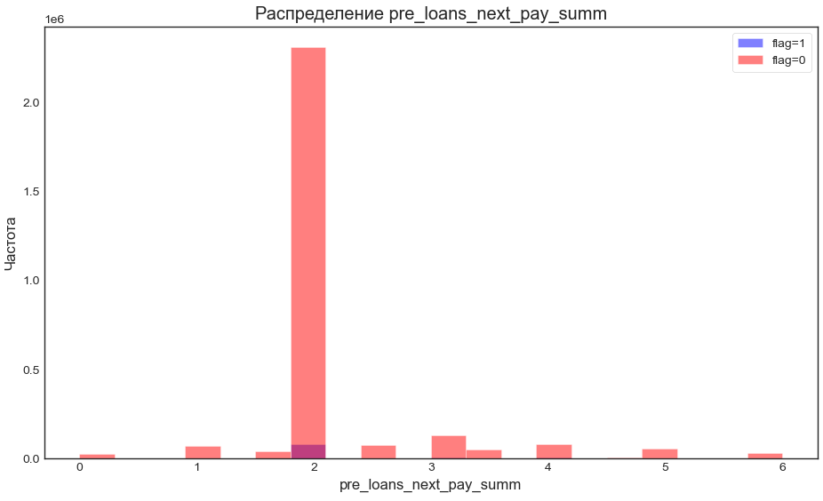
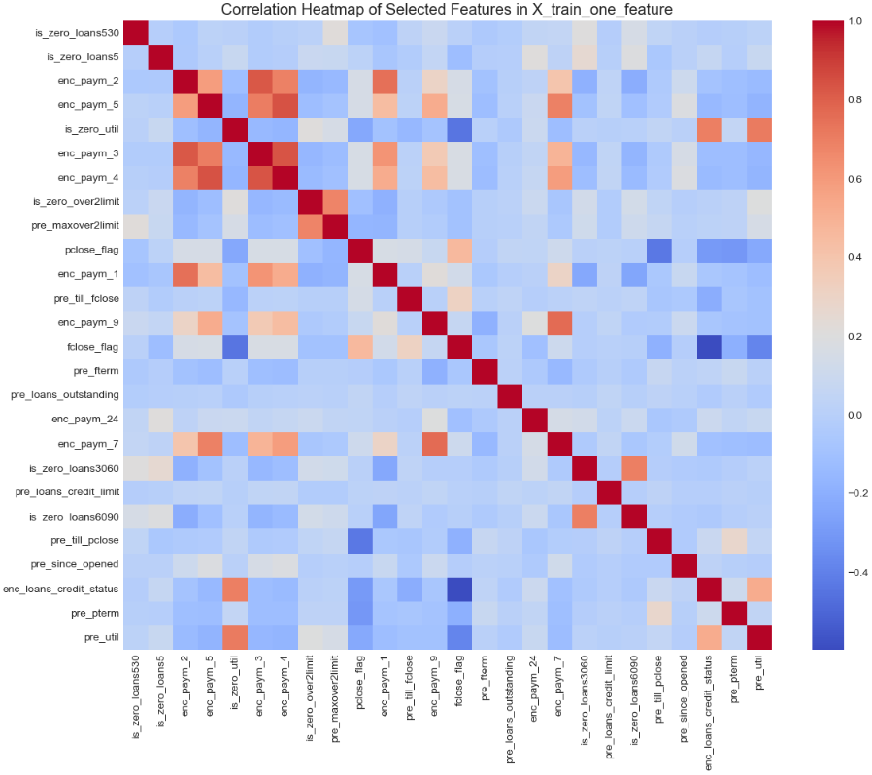
Комбинирование признаков для улучшения метрик
LogisticRegression
ROC AUC: 0.76

Slide 16
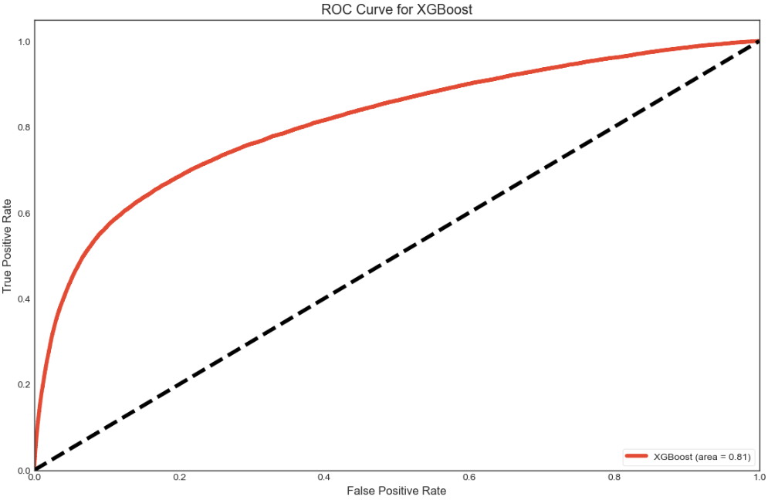
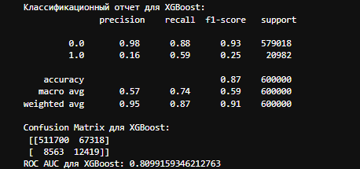
Моделирование и тюнинг
LogisticRegression 0,76
XGBClassifier 0,81
Keras 0,76
GaussianNB 0,71
RandomForest 0,71
MODEL
ROC AUC

Slide 17
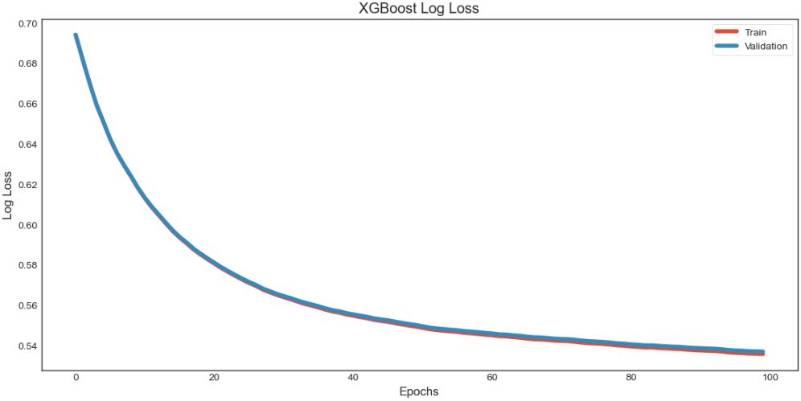
ПРОВЕРКА МОДЕЛИ НА ПЕРЕОБУЧЕНИЕ
КРОСС-ВАЛИДАЦИЯ кривые обучения и валидации
XGBoost хорошо обучена и демонстрирует стабильное снижение логлосса на обеих выборках. Отсутствие явного переобучения и близкие значения логлосса указывают на хорошую обобщающую способность модели, что делает её подходящей для использования в реальных задачах классификации.
Средние значения ROC AUC:
Обучающая выборка: 0.7985
Валидационная выборка: 0.7957

Slide 18
СОЗДАНИЕ ПАЙПЛАЙНА НА ВСЕЙ ВЫБОРКЕ
Загрузка части из parquet
Перевод типов из int64 в int8
Отбор признаков и кодирование
Сохранение обработанной части датафрейма
Соединение всех частей в единый датафрейм
Обучение модели XGBoost и сохранение в *.pkl

Slide 19
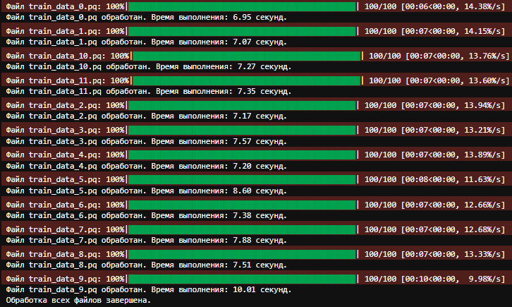
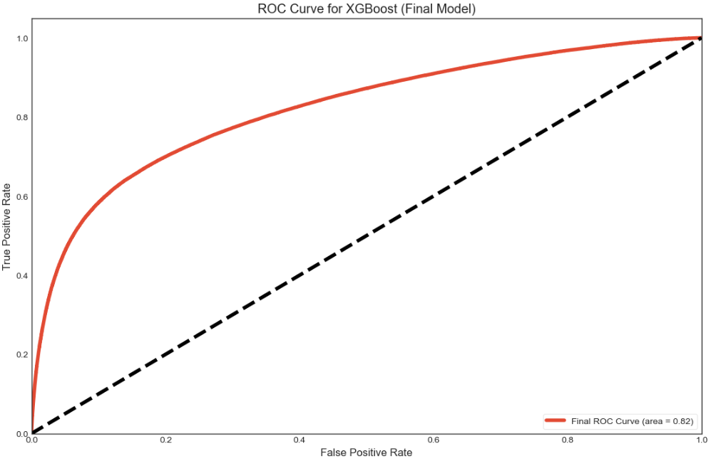
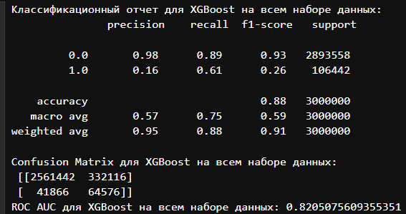
работа пайплайна и результаты
Процесс работы визуализируется
Время работы всего пайплайна около 25 мин.
На всем наборе данных модель показывает ROC AUC = 0,82
Модель удовлетворяет требованиям настоящего проекта и может быть использована в реальных задачах классификации.

Slide 20

Спасибо за внимание!
https://uzundemir.github.io/

